Slide 1
ΑΓΧΩΔΕΙΣ ΔΙΑΤΑΡΑΧΕΣ
ΜΑΡΙΑ ΜΠΑΣΤΑ,
ΨΥΧΙΑΤΡΟΣ,
ΕΠΙΚ. ΚΑΘΗΓΗΤΡΙΑ ΨΥΧΙΑΤΡΙΚΗΣ
ΠΑΝ/ΜΙΟ ΚΡΗΤΗΣ
PostDoc Department of Sleep Disorders, Penn State College of
Medicine, Hershey, PA

Slide 2
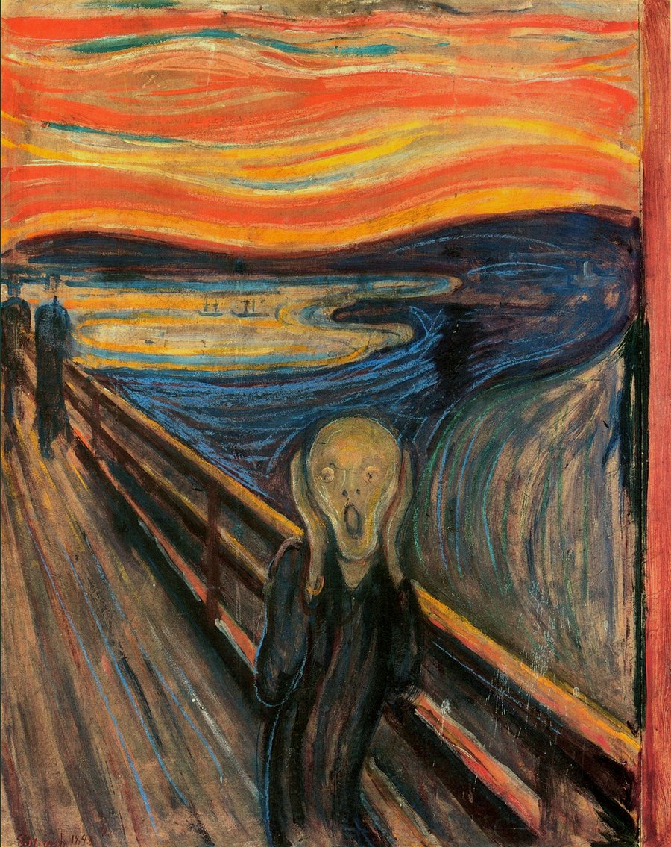

Slide 3
Γυναίκα 28 ετών προσέρχεται στον γενικό γιατρό με σύμπτωμα μυϊκής τάσης. Αναφέρει ότι σε όλη της τη ζωή ένιωθε τάση στους μύες, αλλά τους τελευταίους 7 μήνες αυτό έγινε εντονότερο. Λέει ότι είναι άτομο που ανησυχεί για τα πάντα, και από τότε που γεννήθηκε το πρώτο της παιδί πριν από ένα έτος, αυτό έχει γίνει πιο έντονο. Δεν είναι σε θέση να ελέγξει τις ανησυχίες της για ένα σωρό από θέματα: την οικονομική κατάσταση του κράτους, πιθανά μελλοντικά προβλήματα υγείας του συζύγου της, το επαγγελματικό μέλλον του παιδιού της, το χρηματιστήριο. Η ασθενής επίσης, αναφέρει αϋπνία: ενώ αποκοιμιέται γρήγορα μετά την κατάκλιση, ξυπνά στη μέση της νύκτας και δεν μπορεί να κοιμηθεί ξανά. Λέει ότι το κέφι της είναι «εντάξει» και αρνείται τη χρήση αλκοόλ (εκτός από κάποιες κοινωνικές καταστάσεις) και ουσιών. Η ασθενής και ο σύζυγος της είναι δικηγόροι, αλλά λέει ότι από τότε που γεννήθηκε το παιδί της, δεν μπορεί να συγκεντρωθεί…..

Slide 4
ΑΓΧΩΔΕΙΣ ΔΙΑΤΑΡΑΧΕΣ
Άγχος – Ορισμός: Αίσθημα εσωτερικής ανησυχίας, ψυχολογικής πίεσης («είμαι σε αναμμένα κάρβουνα», «στην τσίτα», «δε με χωράει ο τόπος») ο παραπάνω ορισμός αποτελεί την ψυχολογική διάσταση του άγχους.
Λοιπές διαστάσεις του άγχους:
Σωματική
Γνωστική
Συμπεριφορική
Διαφορά Άγχους - Φόβου
Φόβος: είναι η απάντηση σε μία απειλή: ΓΝΩΣΤΗ, ΕΞΩΤΕΡΙΚΗ, ΚΑΘΟΡΙΣΜΕΝΗ, ΜΗ ΣΥΓΚΡΟΥΣΙΑΚΗ
Άγχος: απάντηση σε απειλή: ΑΓΝΩΣΤΗ, ΕΣΩΤΕΡΙΚΗ,
ΑΣΑΦΗΣ Η ΣΥΓΚΡΟΥΣΙΑΚΗ

Slide 5
ΔΙΑΚΡΙΣΗ Φυσιολογικού-Παθολογικού Άγχους
Το άγχος είναι φυσιολογικό όταν μας κινητοποιεί για δράση μας προφυλάσσει από κινδύνους, μας κάνει πιο παραγωγικούς
Το άγχος είναι παθολογικό όταν:
α) είναι υπερβολικό
β) όταν εκλύεται από καταστάσεις που δεν το δικαιολογούν
γ) όταν παραμένει ενώ ο κίνδυνος έχει περάσει
δ) όταν διατηρείται σε υψηλά επίπεδα για μεγάλα χρονικά διαστήματα.

Slide 6
Optimal Level
Performance efficiency
Increasing
alertness
Increasing
Anxiety
Unable
to cope
Sleep
Low
Anxiety Level
High
Yerkes-Dodson curve.(from Beers & Berkow 1999,after Yerkes & Dodson 1908

Slide 7
ΤΟ ΑΓΧΟΣ ΕΙΝΑΙ
ΠΑΝΑΝΘΡΩΠΙNΟ
ΔΙΑΧΡΟΝΙΚΟ

Slide 8
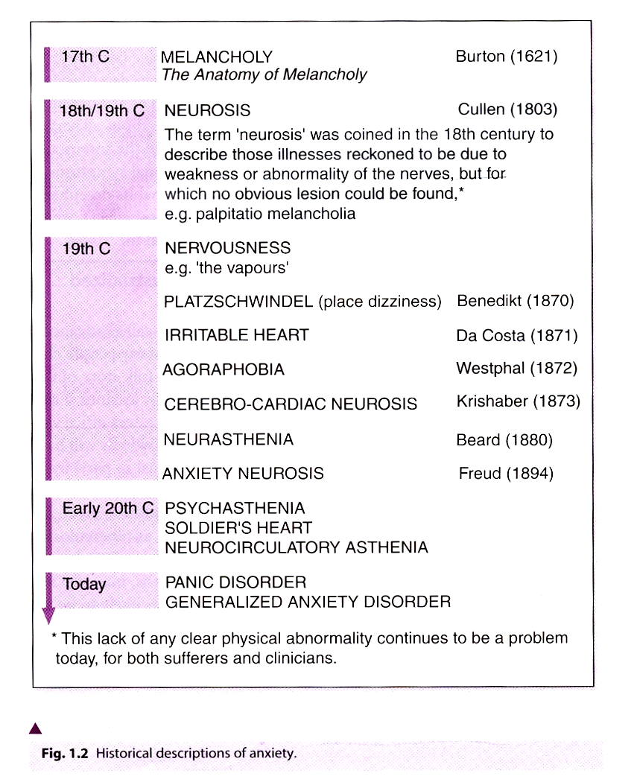

Slide 9
ΣΗΜΕΙΑ ΚΑΙ ΣΥΜΤΩΜΑΤΑ ΤΩΝ ΑΓΧΩΔΩΝ ΔΙΑΤΑΡΑΧΩΝ
ΣΗΜΕΙΟ
Τρόμος, μυϊκές συσπάσεις, αίσθημα αστάθειας
Ραχιαλγία, κεφαλαλγία
Μυϊκή τάση
Αίσθημα δύσπνοιας, υπεραερισμός
Εύκολη κόπωση
Επίταση αντίδρασης στο ξάφνιασμα
Υπερδραστηριότητα του αυτονόμου Εξάψεις – ωχρότητα
Ταχυκαρδία, αίσθημα παλμών
Εφίδρωση
Ψυχρότητα άκρων χειρών
Διάρροια
Ξηροστομία
Συχνουρία
Παραισθησίες
Δυσκαταποσία
ΨΥΧΟΛΟΓΙΚΑ ΣΥΜΤΩΜΑΤΑ
Αίσθημα έντονου φόβου
Δυσχέρεια συγκέντρωσης
Υπερεπαγρύπνηση (Hyperarousal)
Αϋπνία
Ελάττωση της libido
«Κόμπος στο λαιμό»
Ανακάτεμα ή «σφίξιμο» στο στομάχι

Slide 10
ΑΓΧΩΔΕΙΣ ΔΙΑΤΑΡΑΧΕΣ DSM-V
Διαταραχή άγχους αποχωρισμού (παιδιά)
Επιλεκτική βωβότητα (παιδιά)
Ειδική φοβία
Διαταραχή Κοινωνικού Άγχους
Διαταραχή Πανικού
Αγοραφοβία
Διαταραχή Γενικευμένου Άγχους
Διαταραχή Άγχους οφειλόμενη σε ουσίες/ φάρμακα (αλκοόλ, καφεϊνη κ.λ.π.)
Διαταραχή Άγχους οφειλόμενη σε ιατρική κατάσταση
Άλλες προσδιοριζόμενες Διαταραχές Άγχους
Μη προσδιοριζόμενες Διαταραχές Άγχους

Slide 11
ΚΛΙΝΙΚΗ ΕΙΚΟΝΑ
ΑΓΧΩΔΩΝ ΔΙΑΤΑΡΑΧΩΝ
Διαταραχή Πανικού: Διακριτές περίοδοι έντονου άγχους ή δυσφορίας που αναπτύσσονται αιφνίδια και φθάνουν σε κορύφωση σε 10 περίπου λεπτά. Τα συμπτώματα περιλαμβάνουν τουλάχιστον 4 από τα ακόλουθα: αίσθημα παλμών, εφίδρωση, τρόμος, αίσθημα πνιγμού, πόνος στο στήθος, ναυτία, ζάλη, αποπραγματοποίηση (αίσθηση ότι τα πράγματα γύρω από τον ασθενή δεν είναι πραγματικά), αποπροσωποίηση ( αίσθηση ότι ο ασθενής έχει αποσπασθεί από τον εαυτό του), φόβος απώλειας του ελέγχου, παραισθησίες (μούδιασμα ή αιμωδίες), και ρίγη η εξάψεις.
Αγοραφοβία: φοβικό σύνδρομο που εμπερικλείει φόβους του ατόμου να φύγει από το σπίτι να εισέλθει σε καταστήματα, να αναμιχθεί με το πλήθος, να βρεθεί σε δημόσιους χώρους ή να ταξιδεύσει με διάφορα μεταφορικά μέσα. Υπάρχει δηλαδή άγχος του ατόμου να είναι σε μέρη ή καταστάσεις απ’ όπου η διαφυγή μπορεί να είναι δύσκολη (ή να προκαλέσει αμηχανία ) ή να μην υπάρχει δυνατότητα βοήθειας αν έχει έντονα συμπτώματα άγχους.

Slide 12
ΚΛΙΝΙΚΗ ΕΙΚΟΝΑ
ΑΓΧΩΔΩΝ ΔΙΑΤΑΡΑΧΩΝ
Ειδική φοβία: επίμονος και υπερβολικός φόβος ενός αντικειμένου, δραστηριότητας ή κατάστασης που καταλήγει σε συμπεριφορά αποφυγής.
Ζωοφοβία
- Φοβία καταστάσεων
Φοβία στοιχείων του φυσικού περιβάλλοντος
Φοβία αίματος, ενέσεων, τραύματος
Φοβία άλλου τύπου

Slide 13
ΚΛΙΝΙΚΗ ΕΙΚΟΝΑ
ΑΓΧΩΔΩΝ ΔΙΑΤΑΡΑΧΩΝ
Διαταραχή Κοινωνικού άγχους: Η διαταραχή αυτή χαρακτηρίζεται από την εμφάνιση φοβικού άγχους όταν το άτομο βρίσκεται σε κοινωνικές συναναστροφές ή αναπτύσσει κοινωνική συναλλαγή κυρίως ενώπιον ατόμων που του είναι άγνωστα ή τα θεωρεί σημαντικά. Ο φοβικός αντιδρά με άγχος, κοκκινίζει, τρέμει, νομίζει ότι θα τα χάσει, ότι θα λιποθυμήσει, δεν μπορεί να καταπιεί και θέλει να τραπεί σε φυγή.
Διαταραχή Γενικευμένου Άγχους: Υπερβολικό άγχος και ανησυχία για καθημερινά προβλήματα της ζωής, όπου η δουλεία, τα οικονομικά, η υγεία των μελών της οικογενείας, οι σχέσεις κτλ..... Το άτομο αδυνατεί να ελέγξει το άγχος και την ανησυχία του.
Συνυπάρχουν τουλάχιστον 3 από τα παρακάτω 6 συμπτώματα
Υπερκινητικότητα
Εύκολη κόπωση
Αδυναμία συγκέντρωσης
Ευερεθιστότητα
Αυξημένη μυϊκή τάση
Διαταραχές ύπνου

Slide 14
ΓΕΝΙΚΑ ΕΠΙΔΗΜΙΟΛΟΓΙΚΑ ΣΤΟΙΧΕΙΑ ΑΓΧΩΔΩΝ ΔΧΩΝ
Οι αγχώδες διαταραχές συνιστούν τη συνηθέστερη ομάδα
ψυχιατρικών διαταραχών.
Γ: 30,5%
Επιπολασμός
Α: 19,2%
Ο επιπολασμός μειώνεται όσο υψηλότερο είναι το κοινωνικό - οικονομικό
επίπεδο

Slide 15
ΕΠΙΔΗΜΙΟΛΟΓΙΑ ΑΓΧΩΔΩΝ ΔΙΑΤΑΡΑΧΩΝ
 | Διαταραχή Πανικού | Ειδική Φοβία | ΓΑΔ | Διατ. Κοινωνικού Άγχους
Πιθανότητα Νόσησης καθόλη τη διάρκεια της ζωής | 1.5-4% | 10% | 3-8% | 3-15%
Αναλογία Ανδρών : Γυναικών | 1:1 (χωρίς αγοραφοβία) 1:2 (με αγοραφοβία) | 1:2 | 1:2 | 2:3
Ηλικία Έναρξης | Τέλος της δεκαετίας 20-30 | Όψιμη παιδική ηλικία | Ποικίλει, συνήθως πρώιμη ενήλικη ζωή | Εφηβεία
Οικογενειακό Ιστορικό | 20% συγγενών ά βαθμού πάσχουν επίσης από αγοραφοβία | Μπορεί να υπάρχει οικογενής χαρακτήρας (ιδίως σε φοβία αίματος, ένεσης,τραύματος) | 25% συγγενών α’ βαθμού επίσης πάσχουν
Διαγνωστική Συμφωνία σε Διδύμους | Υψηλότερο ποσοστό σε ΜΖ από ΔΖ δίδυμους |  | 80-90% ποσοστό διαγνωστικής συμφωνίας σε ΜΖ δίδυμους, 10-15% σε ΔΖ δίδυμους

Slide 16
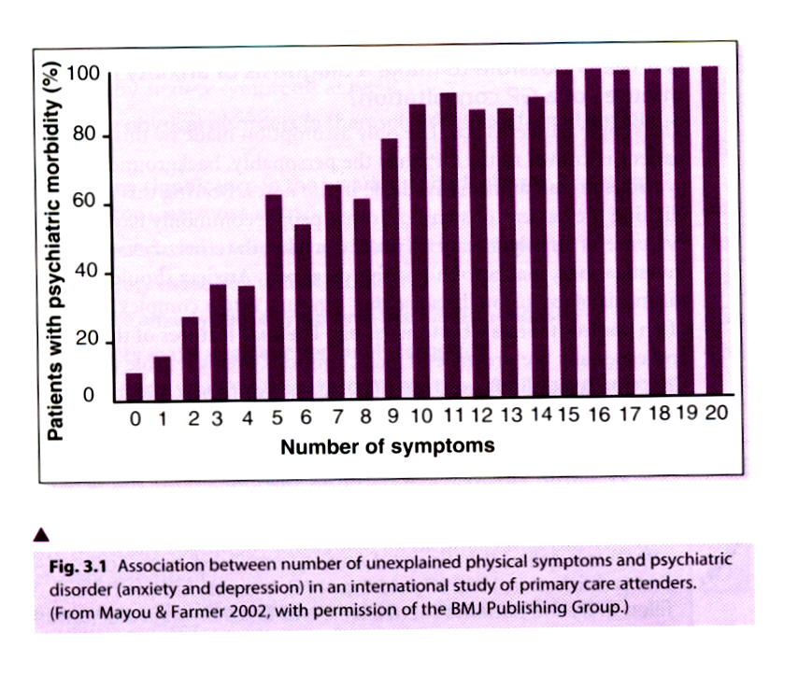

Slide 17
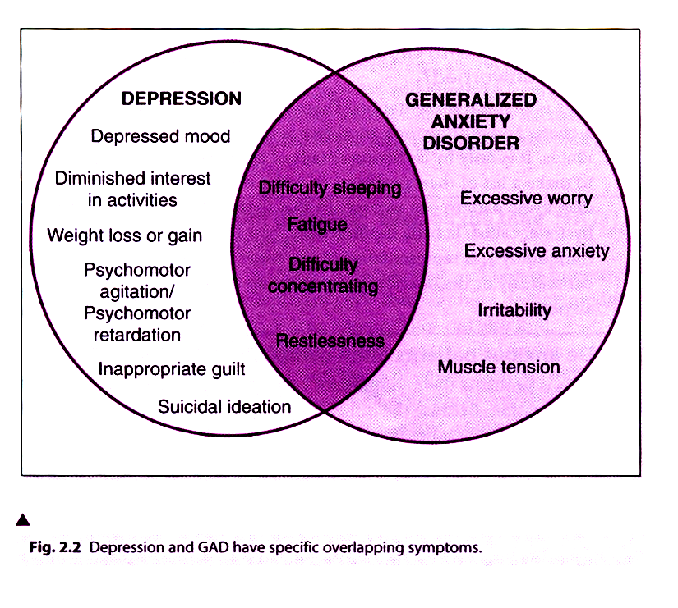
ΣΥΝΟΣΗΡΟΤΗΤΑ ΑΓΧΩΔΩΝ – ΚΑΤΑΘΛΙΠΤΙΚΩΝ ΣΥΜΠΤΩΜΑΤΩΝ

Slide 18
Anxiety-Depression Comorbidity
Anxiety
Disorders*
25%
lifetime
prevalence
Comorbidity
Majority with AD develop lifetime MDD;
>50% with MDD
develop lifetime AD
Major
Depression
17%
lifetime
prevalence
*Anxiety disorders included panic disorder, agoraphobia without panic
disorder, social phobia, simple phobia, and GAD.
Kessler RC, et al. Arch Gen Psychiatry. 1994;51:8-19.
Notes:
Key Point
There is a high incidence of comorbidity among anxiety disorders and depression
Background
The majority of patients with an anxiety disorder will go on to an episode of major depression at some point in their lifetime
Likewise, approximately more than half of patients with MDD will develop an anxiety disorder over the course of a lifetime
Reference
Kessler RC, et al. Arch Gen Psychiatry. 1994;51:8-19.

Slide 19
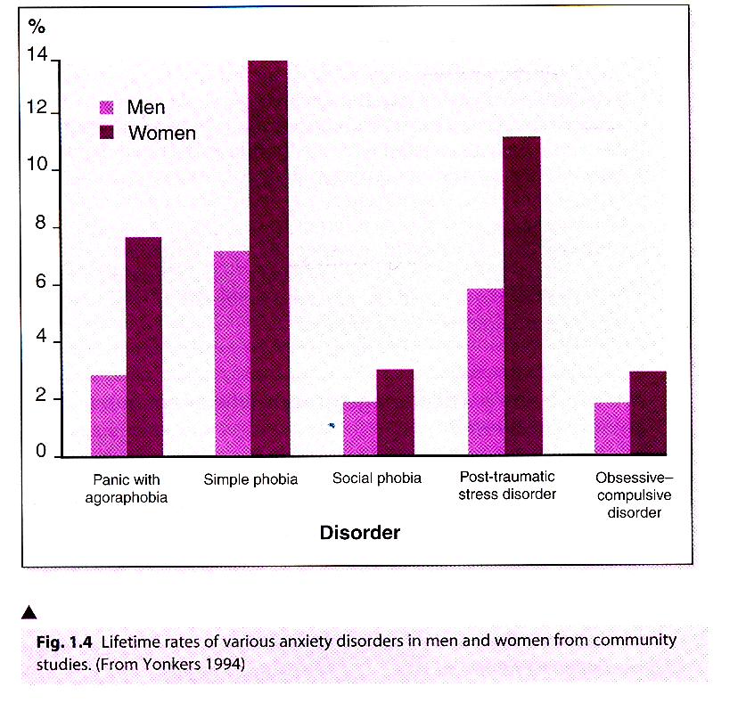

Slide 20
Αιτιολογία Αγχωδών Δχών
Βιολογικό Μοντέλο
Α. Διαταραχές σε νευροδιαβιβαστικά συστήματα: Σεροτονίνη, Νοραδρεναλίνη, GABA, Αδενοσίνη, χολοκυστονίνη-4
Β. Διαταραχές σε δομές του εγκεφάλου και στη λειτουργία τους ( Μεταιχμιακό Σύστημα, Εγκεφαλικός Φλοιός)
Ψυχαναλυτικό Μοντέλο
Σύμφωνα με το Freud, ασυνείδητες ενορμήσεις ( π.χ. Σεξουαλικότητα, Επιθετικότητα ) απειλούν να εισβάλουν στο πεδίο του συνειδητού και να προκαλούν άγχος. Από αναπτυξιακής άποψης, το άγχος συνδέεται με παιδικούς φόβους προσωπικής διάλυσης που προέρχονται από το φόβο απώλειας αγαπημένου αντικειμένου ή από το φόβο ευνουχισμού
Συμπεριφορικό – Μαθησιακό Μοντέλο
1. Εγκατάσταση του άγχους μέσα από διαδικασίες εξαρτημένες μάθησης
2. Το άγχος μπορεί να αποτελεί προϊόν μάθησης μέσω ταύτισης και μίμησης αγχωδών εκδηλώσεων των γονέων ( θεωρεία κοινωνικής μάθησης)
3. Το άγχος συνδέεται με ένα φυσιολογικό τρομακτικό ερέθισμα (π.χ. Ατύχημα) εν συνεχεία το άγχος παρεκτοπίζεται ή μεταβιβάζεται σε άλλο ερέθισμα μέσω μιας διαδικασίας συντελεστικής εξάρτησης, και έτσι παράγεται φοβία προς ένα νέο και διαφορετικό αντικείμενο ή κατάσταση.

Slide 21
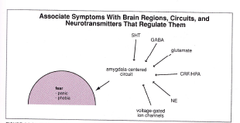
ΑΓΧΟΣ - ΝΕΥΡΟΔΙΑΒΙΒΑΣΤΕΣ

Slide 22
Αιτιολογία Αγχωδών Δχών
Γνωστικό Μοντέλο
Στις αγχώδεις διαταραχές ενέχονται εσφαλμένα, διαστρεβλωμένα ή αντιπαραγωγικά γνωστικά σχήματα.
Υπαρξιακό Μοντέλο
Το άγχος ως αποτέλεσμα της συνειδητοποίησης από το άτομο της ασημαντότητας της ύπαρξης.
Γενετικό Μοντέλο
Συμμετοχή σε κάποιο βαθμό του γενετικού παράγοντα στην ανάπτυξη των αγχωδών διαταραχών π.χ.
α) Το 50% των ασθενών με διαταραχή πανικού έχουν ένα συγγενή με την ίδια δχη
β) Μία συγκεκριμένη παραλλαγή του γονιδίου που συνδέεται με τη μεταφορά της σεροτονίνης ανευρίσκεται περίπου στο 5% των ασθενών όπου οι ασθενείς αυτοί έχουν ιδιαίτερα έντονο άγχος.

Slide 23
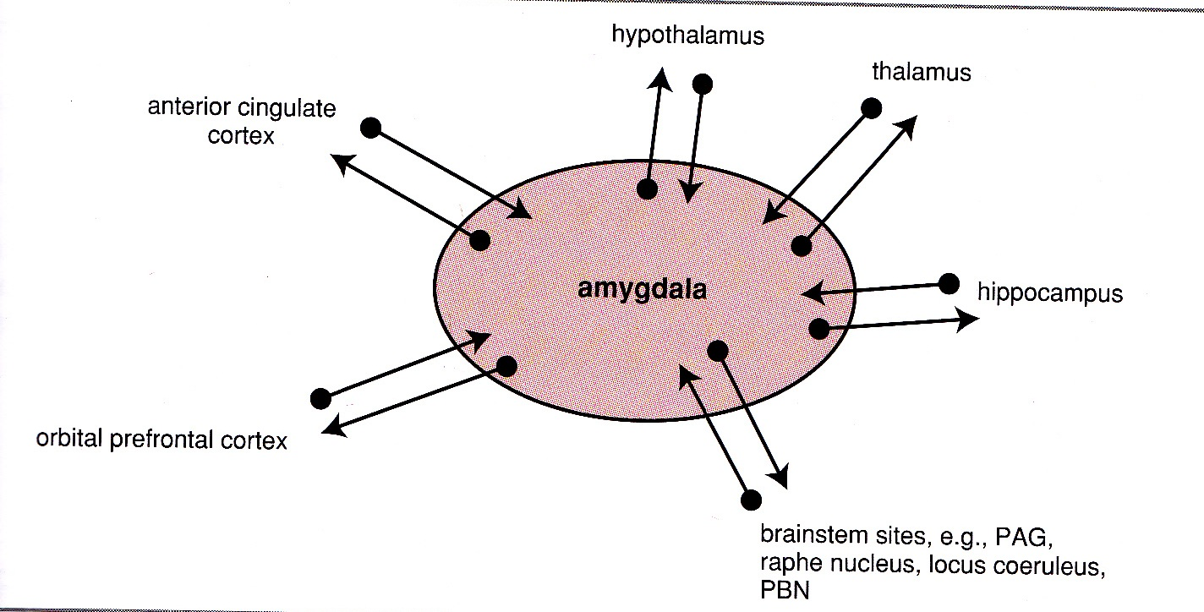
ΑΜΥΓΔΑΛΗ ΚΑΙ ΑΓΧΟΣ

Slide 24
RE-EXPIRIENCING - ΑΓΧΟΣ
αμυγδαλή
ιππόκαμπος

Slide 25
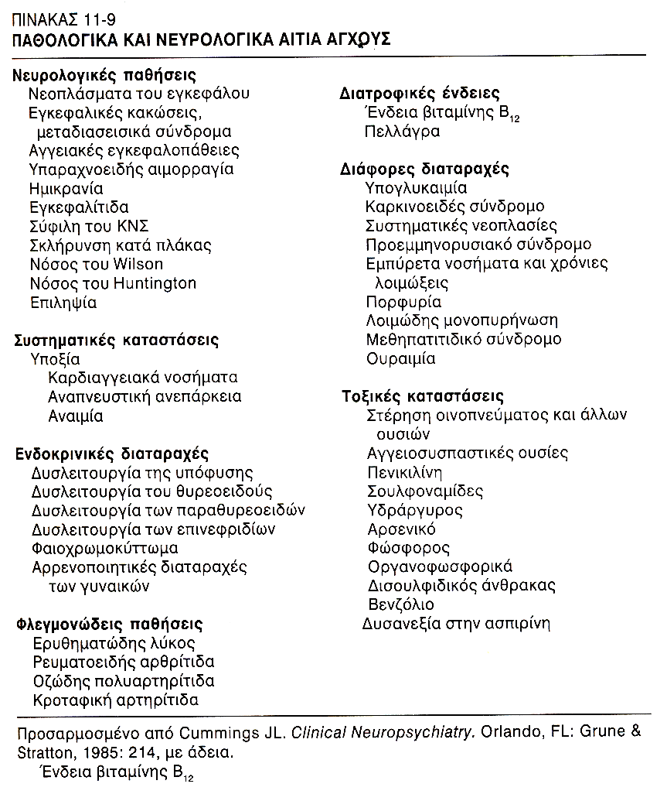

Slide 26
ΟΥΣΙΕΣ ΠΟΥ ΜΠΟΡΕΙ ΝΑ ΠΡΟΚΑΛΕΣΟΥΝ ΑΓΧΟΣ
Τοξίκωση | Στέρηση
Αμφεταμίνες και άλλα συμπαθομιμητικά | Αντιυπερτασικά
Αντιχολινεργικά | Κατασταλτικά-υπναγωγά
Θεοφυλλίνη | Καφείνη
Κάνναβη | Οινόπνευμα
Καφείνη | Οπιοειδή
Κοκαίνη | Ψευδαισθησιογόνα
Νιτρώδες αμύλιο
Υοχιμβίνη

Slide 27
ΔΙΑΦΟΡΙΚΗ ΔΙΑΓΝΩΣΗ ΑΓΧΟΥΣ Ι
Καταθλιπτικές Διαταραχές
50-70% των καταθλιπτικών ασθενών εμφανίζουν άγχος ή ιδεοληπτικό ιδεομυρηκασμό, ενώ 20-30% των ασθενών με αγχώδεις διαταραχές βιώνουν καταθλιπτικό συναίσθημα
Σχιζοφρένεια
Οι σχιζοφρενείς ασθενείς μπορεί να εμφανίσουν άγχος και έντονες ιδεοληψίες τόσο πριν την εμφάνιση των παραληρητικών ιδεών και των ψευδαισθήσεων όσο και παράλληλα με αυτές

Slide 28
ΔΙΑΦΟΡΙΚΗ ΔΙΑΓΝΩΣΗ ΑΓΧΟΥΣ ΙΙ
Διπολική Διαταραχή
Κατά τη διάρκεια του μανιακού επεισοδίου μπορεί να εμφανιστεί έντονο και διάχυτο άγχος
Άτυπη Ψύχωση Μπορεί να συνυπάρχει έντονο και διάχυτο άγχος μαζί με ψυχωσικές εκδηλώσεις
Διαταραχές προκαλούμενες από ουσίες
ο πανικός και το άγχος συχνά συνοδεύουν τοξίκωση από ουσίες (π.χ. κοκαϊνη), ή στέρηση ουσιών
Διαταραχές προσαρμογής με άγχος
Ο ασθενής έχει ιστορικό ψυχοκοινωνικού στρεσογόνου παράγοντα μέσα στο τρίμηνο που προηγείται της έναρξης των συμπτωμάτων
Παθολογικές διατ/χές
Συγκεκριμένος βιολογικός- σωματικός παράγοντας προκαλεί δευτεροπαθή αγχώδη διαταραχή

Slide 29
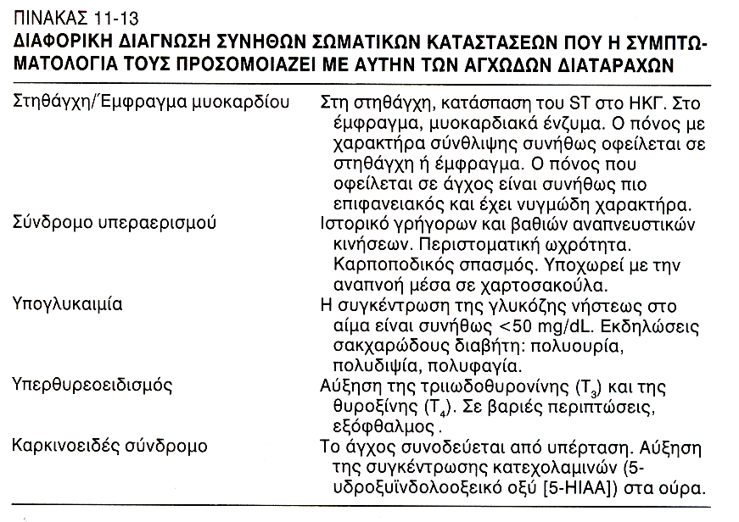

Slide 30
ΠΟΡΕΙΑ ΚΑΙ ΠΡΟΓΝΩΣΗ ΑΓΧΩΔΩΝ ΔΙΑΤΑΡΑΧΩΝ
Διαταραχή πανικού:
  Οι κρίσεις πανικού τείνουν να επανέρχονται 2-3 φορές την βδομάδα
  Η πορεία είναι χρόνια με εξάρσεις και υφέσεις
  Η πρόγνωση είναι άριστη εφόσον χορηγηθεί θεραπεία
Ειδική Φοβία:
  Η πορεία είναι χρόνια
  Αν δεν αντιμετωπιστούν, οι φοβίες μπορούν να επιδεινωθούν ή να επεκταθούν
  Η πρόγνωση είναι άριστη εφόσον γίνει θεραπεία
  Η αγοραφοβία είναι η ανθεκτικότερη από τις φοβίες
Διαταραχή Γενικευμένου Άγχους:
  Η πορεία είναι χρόνια , τα συμπτώματα μπορεί να γίνονται ηπιότερα με την πάροδο των ετών
  Με το χρόνο μπορεί να εμφανιστεί δευτεροπαθής κατάθλιψη, γεγονός συχνό , αν δεν χορηγηθεί θεραπεία

Slide 31
ΘΕΡΑΠΕΙΑ
Φαρμακοθεραπεία
Ψυχοθεραπεία
Συνδυασμένη θεραπεία √

Slide 32
ΦΑΡΜΑΚΟΘΕΡΑΠΕΙΑ
SSRIs
SNRIs
Βενζοδιαζεπίνες (ανοχή, εξάρτηση, max 2 w)
Περγκαμπαλίνη (ΓΑΔ)
B – Blockers (προπρανολόλη – Inderal), έναρξη 10mg x 2 (max 80-160mg)- Κοινωνική Φοβία – παρενέργειες : βραδυκαρδία, υπόταση, υπνηλία,
Αντενδείξεις: Βρογχικό άσθμα, ΣΚΑ, ΣΔ

Slide 33
Recommended Dosages for Antianxiety Drugs
Daily Unless Indicated Otherwise
Drug | Starting (mg) | Maintenance (mg)
SSRIs
Paroxetine | 5-10mg | 20-60mg
Fluoxetine | 2-5mg | 20-60mg
Setraline | 12.5-25mg | 50-200mg
Fluvoxamine | 12.5mg | 100-150mg
Citalopram | 10mg | 20-40mg
Benzodiazepines
Alprazolam | 0.25-0.5tid | 0.5-2tid
Clonazepam | 0.25-0.5bid | 0.5-2bid
Diazepam | 2-5bid | 5-30bid
Lorazepam | 0.25-0.5bid | 0.5-2bid
Atypical antidepressants
Venlafaxine | 6.25-25mg | 50-150mg
Mitrazapine | 15mg | 30-60mg

Slide 34
ΑΝΕΠΙΘYΜΗΤΕΣ ΕΝEΡΓΕΙΕΣ ΑΝΤΙΚΑΤΑΘΛΙΠΤΙΚΩΝ ΦΑΡΜΑΚΩΝ SSRI’S
Γαστρεντερικά ενοχλήματα
Κεφαλαλγία
Καταστολή ή Ανησυχία
Αϋπνία/ Υπνηλία
Σεξουαλικές Διαταραχές

Slide 35
ΤΡΙΚΥΚΛΙΚΑ ΑΝΤΙΚΑΤΑΘΛΙΠΤΙΚΑ
ΠΑΡΕΝΕΡΓΕΙΕΣ
Όχι α΄γραμμής
Αποφυγή σε ηλικιωμένους
Αντιχολινεργικές δράσεις
    Υπόταση
    Αρρυθμίες
    Ξηροστομία

Slide 36
ΨΥΧΟΘΕΡΑΠΕΙΕΣ
Υποστηρικτική ψυχοθεραπεία. Βασίζεται σε ψυχοδυναμικές έννοιες και στη θεραπευτική συμμαχία και αποσκοπεί στο να βοηθηθεί ο ασθενής να αντεπεξέρχεται προσαρμοστικά στα προβλήματα του. Ο ασθενής ενθαρρύνεται και ενισχύεται στις προσαρμοστικές του άμυνες και αποτρέπεται από τις δυσπροσαρμοστικές άμυνες. Ο θεραπευτής βοηθά τον ασθενή να έχει καλύτερο έλεγχο της πραγματικότητας και μπορεί να του παρέχει συμβουλές σχετικά με τη συμπεριφορά του.
Εναισθητικές ψυχοθεραπείες. Αποσκοπούν στο να βοηθηθεί ο ασθενής να συνειδητοποιήσει τις ψυχικές του συγκρούσεις, οι οποίες, όταν δεν επιλύονται, μπορεί να εκδηλώνονται με ψυχιατρικά συμπτώματα (π.χ. Άγχος, φοβίες, ιδεοληψίες, και καταναγκασμοί, διαταραχή στρες μετά ψυχοτραυματισμό).

Slide 37
ΨΥΧΟΘΕΡΑΠΕΙΕΣ
Θεραπεία συμπεριφοράς. Η θεμελιώδης προκείμενη αυτών των θεραπειών είναι ότι οι επιδιωκόμενες μεταβολές μπορούν να επέλθουν και χωρίς τη συνειδητοποίηση των υποκειμένων αιτίων. Στις συμπεριφορικές τεχνικές περιλαμβάνονται: η θετική και αρνητική ενίσχυση, η συστηματική απευαισθητοποίηση, η ψυχοκατακλυσμική θεραπεία, η σταδιακή έκθεση, η πρόληψη της αντίδρασης, οι τεχνικές διακοπής της σκέψης, οι τεχνικές χαλάρωσης, η θεραπεία ελέγχου του πανικού, οι τεχνικές αυτοελέγχου και η ύπνωση.
Γνωσιακή θεραπεία. Βασίζεται στη θεμελιώδη υπόθεση ότι η συσπροσαρμοστική συμπεριφορά του ατόμου οφείλεται στις διαστρεβλωμένες απόψεις του για τον εαυτό του και για τη γνώμη των άλλων γι’ αυτόν. Η θεραπεία είναι βραχυχρόνια και στηρίζεται στη συνεργασία. Ανατίθεται στον ασθενή εργασία για το σπίτι και δραστηριότητες προς εκτέλεση ανάμεσα στις συνεδρίες, που αποσκοπούν στη διόρθωση των λανθασμένων γνωσίων. Η έμφαση δίνεται στη διευκρίνιση και απευθείας αντιμετώπιση των καταστάσεων που εκλύουν διαπροσωπικό άγχος και συνοδό ήπια κατάθλιψη.

Slide 38
ΨΥΧΟΘΕΡΑΠΕΙΕΣ
Ομαδική θεραπεία. Υπάρχουν διαφόρων ειδών θεραπευτικές ομάδες: κάποιες απλώς παρέχουν υποστήριξη και εκπαίδευση στις κοινωνικές δεξιότητες, άλλες εστιάζονται στην ανακούφιση από συγκεκριμένα συμπτώματα και άλλες αποσκοπούν πρωταρχικά στη απόκτηση εναισθησίας. Οι ομάδες μπορεί να αποτελούνται από άτομα με την ίδια διάγνωση ή με διαφορετικές διαγνώσεις.

Slide 39
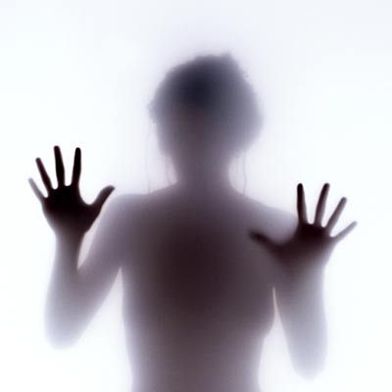
Ευχαριστώ…

